Slide 1
國家與社會發展 CH１.導論：國家與社會發展之基本概念
李碧涵 lbh@ntu.edu.tw
國立臺灣大學國家發展研究所教授
本作品除另有標示外，一律採取「創用cc
姓名標示-非商業性-相同方式分享」釋出

Slide 2
導論：國家與社會發展之基本概念
國家（the state）─由行政、立法、司法部門組成的政治組織
類似state的字眼，例如：
Country, Nation
National state
Government
Administration
政府政策與決策過程

Slide 3
導論：國家與社會發展之基本概念
社會發展呢？包括什麼？
社會的主體是人
人的存在有最基本的生存問題，是什麼？
是維生─吃喝穿用
這是經濟！
包括貨品的生產、交換分配與消費

Slide 4
導論：國家與社會發展之基本概念
社會發展除了經濟，人作為主體也組成各種社會群體
我呢？屬學生群體、家庭、宗教團體、社會運動團體…

Slide 5
導論：國家與社會發展之基本概念
社會發展除了經濟，人作為主體也組成各種社會群體

Slide 6
導論：國家與社會發展之基本概念
在國家、經濟與社會群體三者之間，就出現了難解的三角習題：
State
Business
(capital)
Social groupings
(labor)
維持經濟水準 (政商關係)
政治支持 (選票)

Slide 7
導論：國家與社會發展之基本概念
經濟與社會群體之關係，尤其是勞資關係（Capital-labor relationship），也經常是各國爭議之焦點：
State
Business
(capital)
Social groupings
(labor)
Capital-labor relationship(勞資關係)

Slide 8
導論：國家與社會發展之基本概念
國家層次 國際層次，全球觀點
探討社會事實〈social realities〉而非不食人間煙火的假設
打開視野，啟發不同的觀點與獨立思考
請打開金口提出你的想法、意見與問題
EQ─認識同學，結交朋友
參與課堂討論、個人報告、分組報告
請見課程大綱各週主題

Slide 9
導論：國家與社會發展之基本概念
這門通識課程每學期都是一個新的實驗
實驗在沒有壓力、放鬆、快樂學習的過程中，同學如何自動學習、做腦力激盪
搶著回答我的問題
創新學習自己未知的領域
達到主動學習的效果
期末分組口頭報告就是驗收教學成果的時候了!

Slide 10
導論：國家與社會發展之基本概念
這樣的開放學習方式是向台灣教育體制挑戰
可能有同學會建議要有期中考、期末考
不必了!我們要做點別的事!
要學習你在別的課學不到的
要探討你從來沒想過的問題
要提出你從未有過的想法與概念
這是啟發，是新的腦力激盪
把社會事實呈現在同學面前，但永遠留下自由思考與判斷的空間

Slide 11
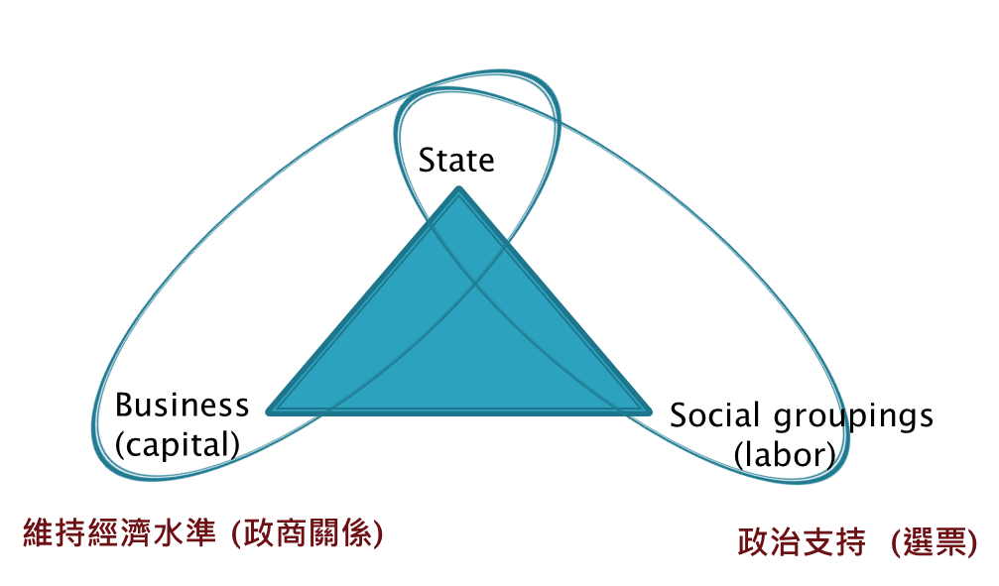
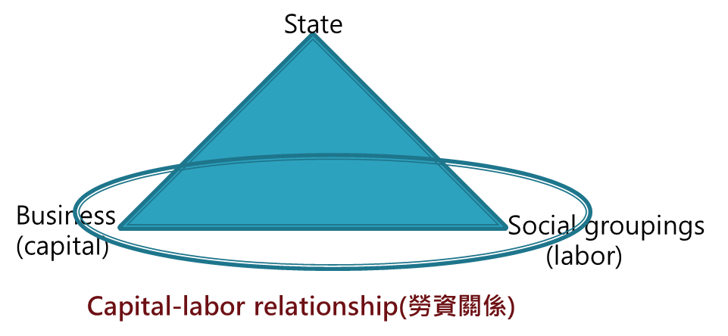
版權聲明
頁碼 | 作品 | 版權標章 | 來源/作者
2 |  |  | pixabay UzbekIL https://pixabay.com/photo-1533368/ 2016/9/30 visited
4 |  |  | pixabay geralt https://pixabay.com/photo-1432936/ 2016/10/1 visited
5 |  |  | 臺灣大學 李碧涵
6 |  |  | 臺灣大學 李碧涵

Slide 12
版權聲明
頁碼 | 作品 | 版權標章 | 來源/作者
7 |  |  | pixabay TukTukDesign https://pixabay.com/photo-1623888/ 2016/10/1 visited
9 |  |  | Wikimedia commons Psubhashish https://commons.wikimedia.org/wiki/File:Light_bulb_(yellow)_icon.svg 2016/10/1 visited
1-12 |  |  | 本投影片範本及背景匯合來自Microsoft PowerPoint 2010 依據著作權法第46、52、65條合理使用本著作。

